Slide 1
Multi Agent Reinforcement Learning
预研组 忻超

Slide 2
Outline
Background
Discrete Control
Reinforcement Learning on QValues
Reinforcement Learning on Policy Gradient
Continuous Control
Deep Deterministic Policy Gradient
Multi-Agent Reinforcement Learning
Multi-Agent Actor-Critic for Mixed Cooperative-Competitive Environments
Multiagent Collision Avoidance with Deep Reinforcement Learning
Conclusion

Slide 3
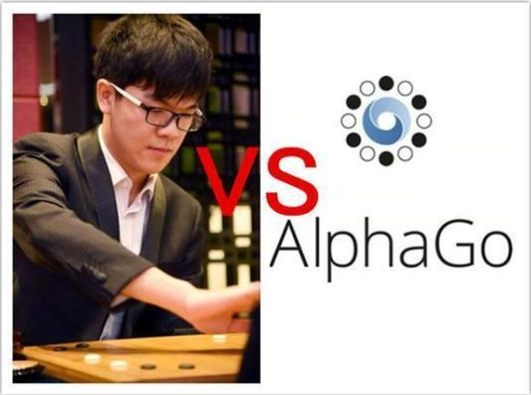
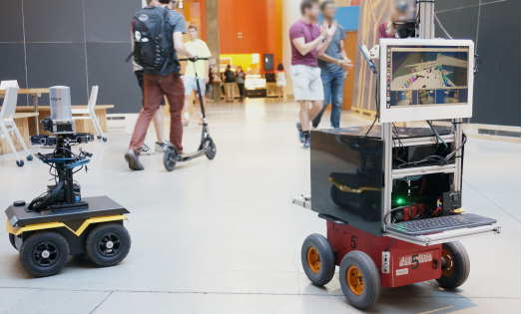
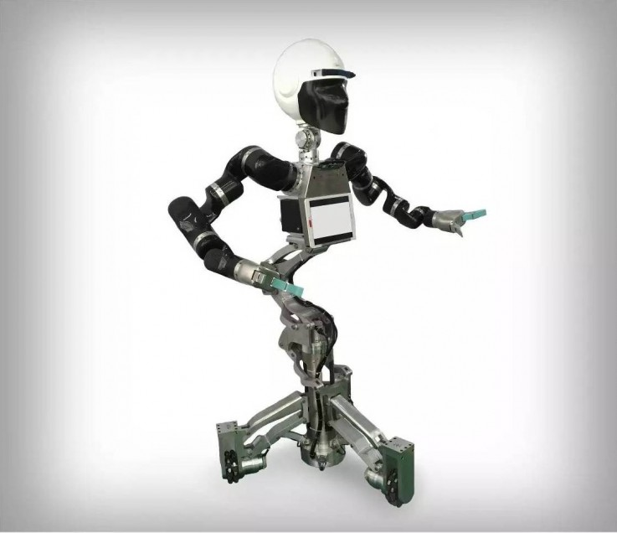
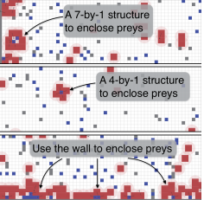
background

Slide 4
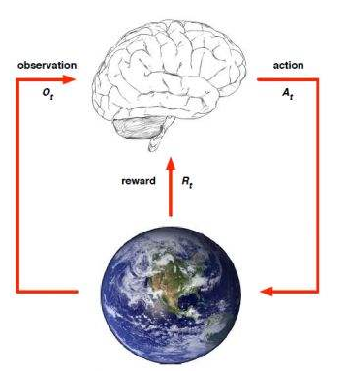
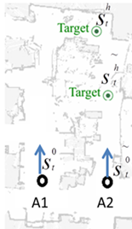
MDP
马尔可夫决策过程
S0 S1 S2 S3 … Sn
a0 a1 a2 an
r0 r1 r2 rn
Total reward:
After adding discount:
状态s下选择动作a的概率
状态s下选择动作a对未来的价值
As the action a is random policy, the total reward is random too.
We consider the expectation of the total reward for use.

Slide 5
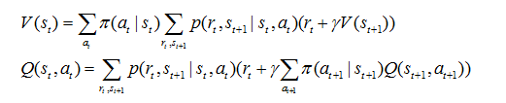
MDP
States-Action Value Function
States-Action Value Function

Slide 6

Update Qvalue
Use sampling G for compute Q
单步来近似G：
也利用多步来近似G：

Slide 7
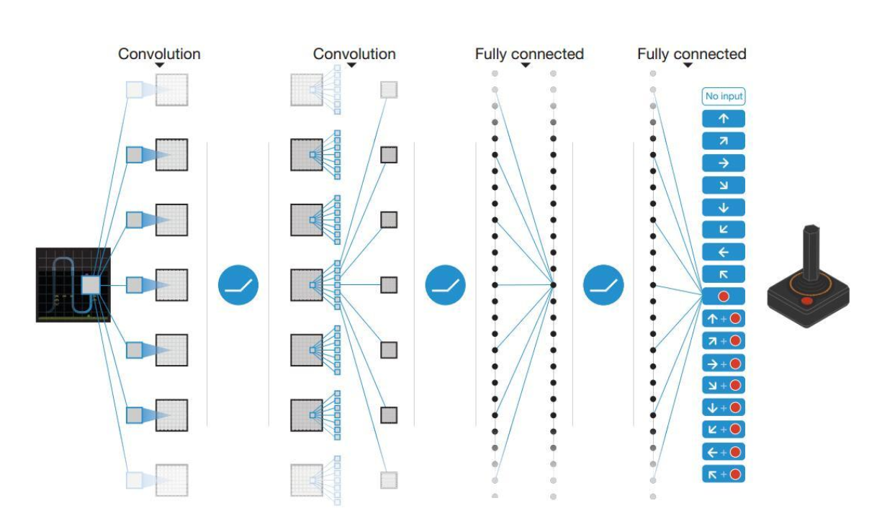
DQN
前期探索时，为了增加探索的
区域，会加入随机策略进行探索。
采用经验回放来存储序列数据
存储的数据（s，a，r，s‘）
训练时随机采样，可以提高训练数据
的无关性。

Slide 8
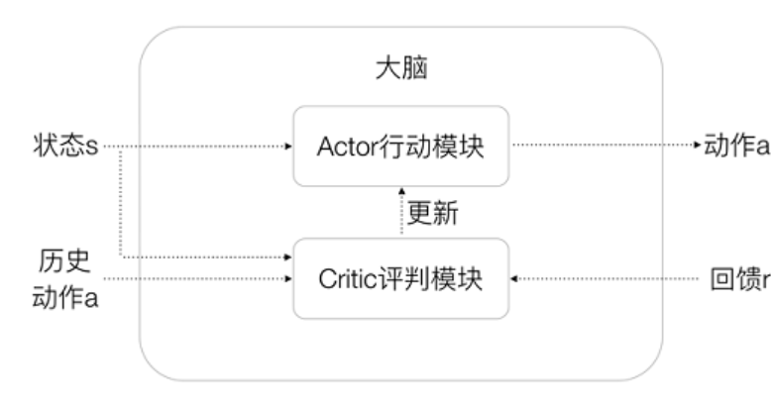
Reinforcement Learning on Policy Gradient
最大化目标函数:
但是这里Q并没有对策略进行很好的评价,按照常理需要有个基准来评价策略的好坏,这里将目标函数改写为:
可以证明梯度更新量没有变,更新方差减小了。
为动作的优势， 可以理解为所有 的平均值,如果该 动作的价值函数大于平均值,那么就提高该动作出现的概率。

Slide 9
Reinforcement Learning on Policy Gradient
值网络来预测Value
Value Loss
异步的actor-critic网络采用多线程
来搜集数据，降低训练样本的相关性。
actor-critic是on-policy的策略，在
测试阶段直接使用actor网络输出策略
，不需要value网路。
如果探索区域小，actor网络很容易局部收敛，然而value网络并没有完全收敛。

Slide 10
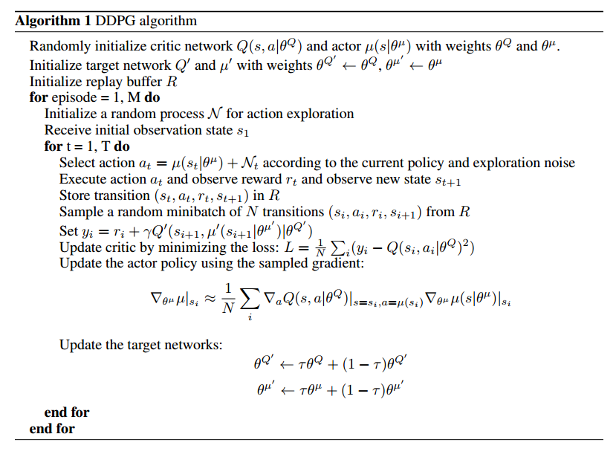

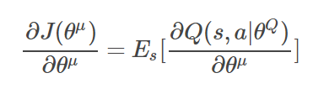

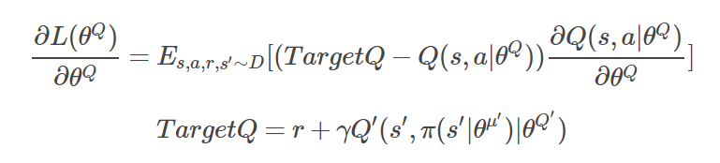
Deep Deterministic Policy Gradient
确定性的策略梯度，用于解决连续动作的输出，是基于actor-critic框架的。多了目标策略网络和目标值网络，采用soft update来更新。
优化的策略：
分别为动作预测网络
和值 预测网络的参数。目标函数为：
沿着Q增加的方向更新策略网络

Slide 11
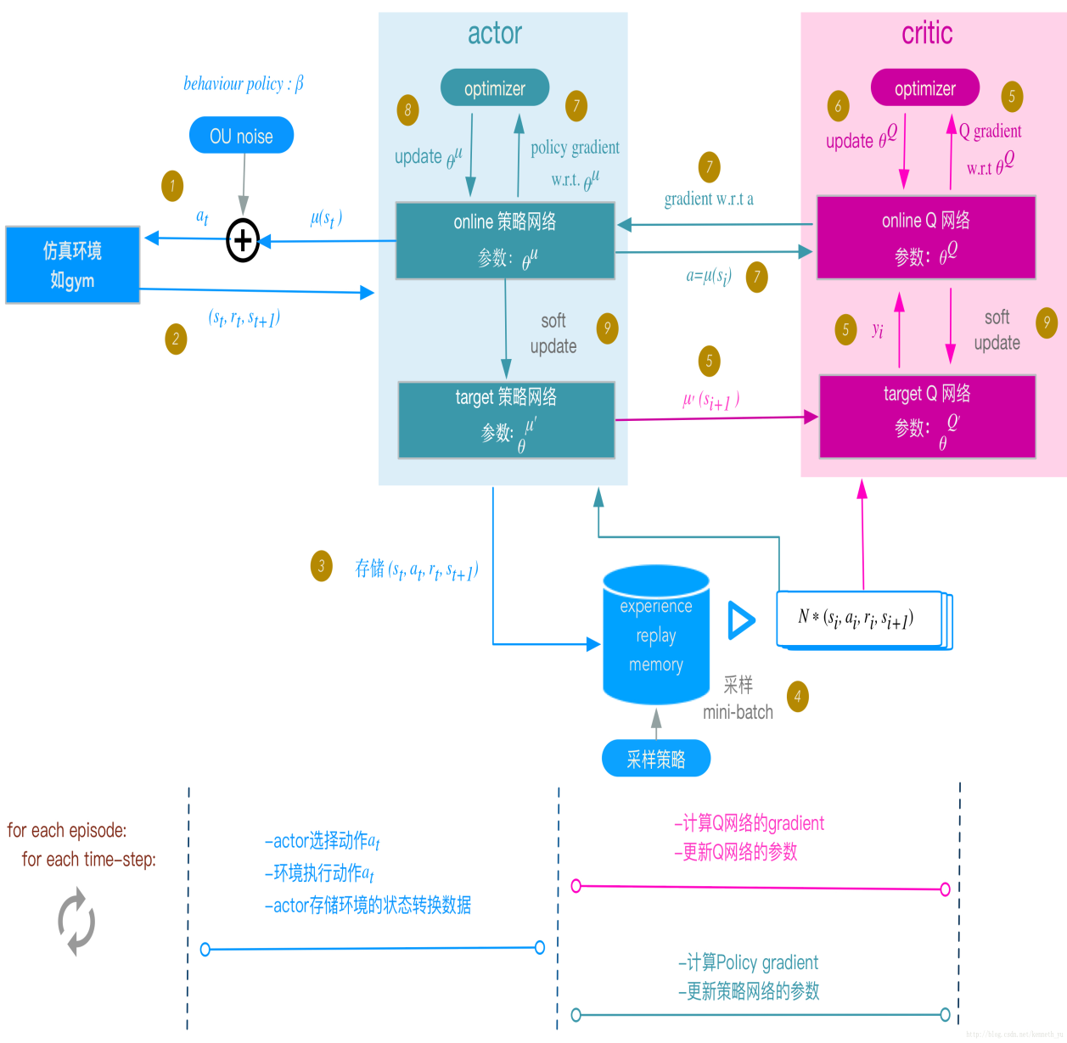
DDPG模拟器下自动驾驶
仿真环境使用gym torcs
使用low dimension传感器数据作为输入，
总共29个数据，包括：
- 赛车速度: speedX, speedY, speedZ.
- 赛车在跑道中的位置
- 19个range finder的探测数据：车身与跑道边缘的距离
- 发动机转速
- 车轮速度
输出action有三个维度：
- steer: 方向, 取值范围 [-1,1]
- accel： 油门，取值范围 [0,1]
- brake: 刹车，取值范围 [0,1]

Slide 12
Multi-Agent
Way1：concat all states
S1
S2
S3
S4
…
Sn
Actor
Critic
(a1,a2,…,an)
Q((s1,s2,s3…,sn),(a1,a2,…,an))
只有整体的r,太稀疏,无法反应每一个agent的状态。
Way2：single agent single network
a1 v1
an vn
Actor
Critic
Actor
Critic
每个agent做决策时会和其他的agent状态有关,并且s1
的状态转移和其他agent的动作有关,如果只是关注
自己,当前agent的下个状态不确定。
…
s1
sn

Slide 13
Multi-Agent
Way3：consider the other agent state
S1
S2
S3
S4
Actor
Critic
a1
s1
Q（s1，a1）
Env
s1’, s2’, s3’, s4’,
S2
S1
S3
S4
Actor
Critic
a2
a1,a2,a3,a4
s2
Q（s2，a2）
…
每个agent在做决策时考虑到了其agent的状态,并且所有agent预测出来的a通过环境交互,下一个状态是确定的。
S2
S1
S3
S4
Actor
Critic
a4
s4
Q（s4，a4）

Slide 14
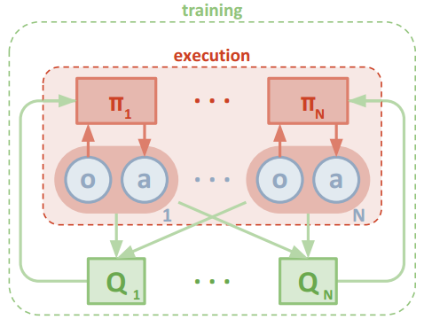

Multi-Agent Actor-Critic for Mixed Cooperative-Competitive Environments

Slide 15
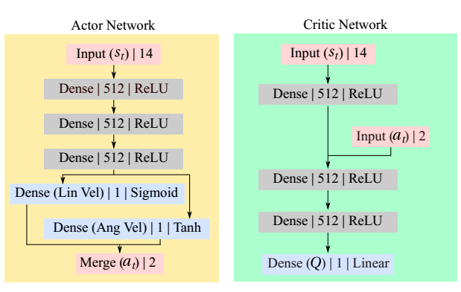
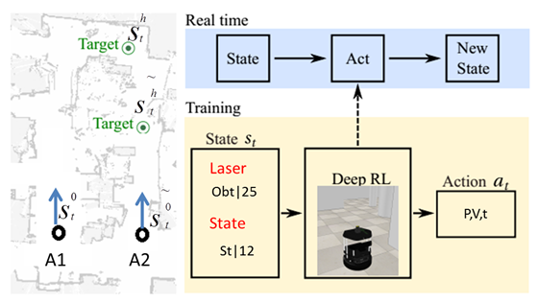
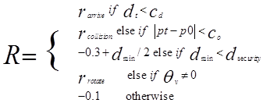

Route planning

Slide 16
Conclusion
处理离散动作控制可以采用DQN和A3C，处理连续动作控制可以采用DDPG。
在多agent任务中需要考虑其他agent的状态，通过协作和竞争来处理多agent之间的关系。
强化学习关键是设计合适的状态s，动作a，回报reward。

Slide 17
